Slide 1
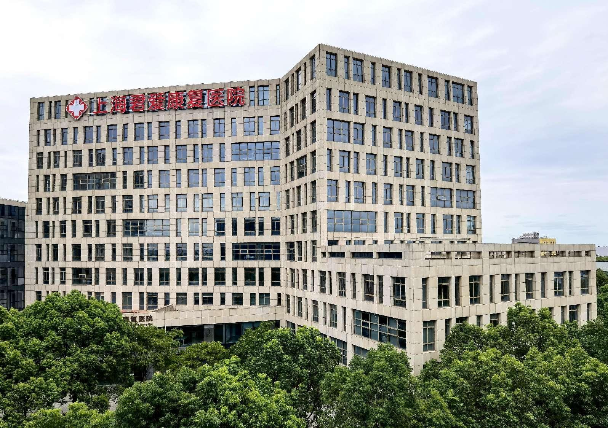
主题：骶髂关节炎sacroiliitis
讲课人： gejj
日期：

Slide 2


引言
据统计骶髂关节炎的女性比例为82.35%，其中47.05%是由妊娠所致，因主要症状以腰臀部疼痛为主，往往容易与产后一些非特异性腰痛相混淆。那么到底什么是骶髂关节呢？今天，我们将围绕一篇四月份的骶髂关节炎相关文献来展开讨论，使大家全面认识骶髂关节炎的发病原因、评估方法与治疗思路。

Slide 3

骶髂关节炎是什么

Slide 4
骶髂关节的解剖学
骶髂关节（SI）是身体最大的关节之一，主要作用是帮助稳定身体、传递身体重量并完成步行功能
骶髂关节由两块髂骨与一块骶骨构成。关节面扁平，彼此对合非常紧密，属平面关节。关节囊紧张，紧贴于关节面周缘，其周围有许多强韧的韧带加强，关节腔狭小，呈裂隙状。

Slide 5
骶髂关节的解剖学
骶髂关节（SI）是身体最大的关节之一，主要作用是帮助稳定身体、传递身体重量并完成步行功能
骶髂关节由两块髂骨与一块骶骨构成。关节面扁平，彼此对合非常紧密，属平面关节。关节囊紧张，紧贴于关节面周缘，其周围有许多强韧的韧带加强，关节腔狭小，呈裂隙状。
韧带

Slide 6
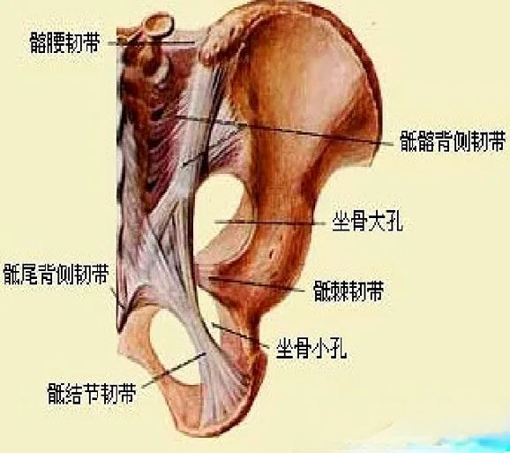
骶髂关节的解剖学
骶髂关节属于非典型性滑膜关节，它由前方尾侧的滑膜关节向后方头侧移行为韧带联合性关节
前
后

Slide 7
骶髂关节的解剖学
骶髂关节滑膜很少，耳状关节面的上方为粗糙的骨面，有坚强的骶髂骨韧带附着，前方及后方有坚强的骶髂前韧带及骶髂后韧带。
女性由于生育的原因，骶髂关节开大， 产后 3-5 个月复原。
盆底康复？百度一下，你就知道……

Slide 8
发病原因
1.急性损伤：弯腰负重扭转骨盆、猝然跌倒时单侧臀部着地、下蹲位负重起立等；
2.慢性损伤：长期弯腰工作、不正确的坐姿、经常过度负重或脊柱疾病；
3.脊柱侧弯及脊椎融合术后；
4.怀孕分娩。

Slide 9
病症分型
原发性骶髂关节炎也称：退变性骶髂关节炎
继发性骶髂关节炎
急性化脓性骶髂关节炎
骶骼关节结核性关节炎
致密性骶关节炎
强直性脊椎炎
创伤性骶骼关节炎
脊柱炎性骶髂关节炎
牛皮癣性骶髂关节炎
布鲁氏杆菌性骶髂关节炎等。

Slide 10
病因分析
骶髂关节炎症可能继发于骨关节炎、妊娠、脊柱关节病和创伤，除自身有的脊柱关节病外，骶髂关节炎常见的肌骨病因是骨盆失稳合并旋转错位。
骨关节炎可导致关节退化，导致病理性关节和运动，从而导致这种情况。
脊柱关节病可引起关节本身的显着炎症，例如强直性脊柱炎，反应性关节炎，银屑病关节炎，慢性炎症性肠病关节炎。
妊娠是炎症的另一个原因，因为松弛素导致 SI 关节松弛、拉伸和扭转。怀孕体重的增加也会对关节造成额外的机械应力，导致进一步磨损。
创伤史可对 SI 关节造成直接或间接的压力和损伤。

Slide 11
骶髂关节炎的临床诊断
对于骶髂关节炎最为敏感的是CT和MRI，如果不怀疑有创伤史或者其他骨性炎症原因，通常不需要X线检查，以MRI或CT为主。当然诊断出骶髂关节炎还需要再查血液、X线等来排除强直和类风湿。
X光片：骶髂关节处致密影

Slide 12
骶髂关节炎的临床诊断
对于骶髂关节炎最为敏感的是CT和MRI，如果不怀疑有创伤史或者其他骨性炎症原因，通常不需要X线检查，以MRI或CT为主。当然诊断出骶髂关节炎还需要再查血液、X线等来排除强直和类风湿。
CT：骶髂关节处骨刺形成、增生硬化、关节内可见空气征

Slide 13
骶髂关节炎的临床诊断
X 线 早期无明显改变，晚期示关节面硬化显示虫蚀样改变，关节面增厚，有时有死骨。
CT.MRI 对诊断有决定指导意义 ,CT 可清楚显示骶髂关节面的骨破坏。磁共振成像（T1WI）T1 像为黑色，(T2WI) T2像为白色，且可以清楚的显示病灶的范围。
正常关节片
致密性骶髂关节炎

Slide 14
临床表现
1.下腰痛，伴有一侧腰臀或两侧腰臀部疼痛，弯腰、转身、仰卧等使疼痛加剧；
2.有长短腿现象，跷二郎腿、穿鞋袜困难；
3.腰骶部酸软乏力，常用手支撑患侧，或经常更换坐姿。产后女性可引起耻骨联合处疼痛；
4.晨僵：时间比较短暂，一般不超过30分钟。开始活动时感到僵硬，如粘住一般，活动后即可缓解；
5.偶尔会引起大腿、小腿、足部的疼痛及麻木。

Slide 15
简单自测
单指试验：用一根手指压向疼痛部位，若该部位位于骶髂关节周围区域的患者可怀疑是骶髂关节损伤。。

Slide 16
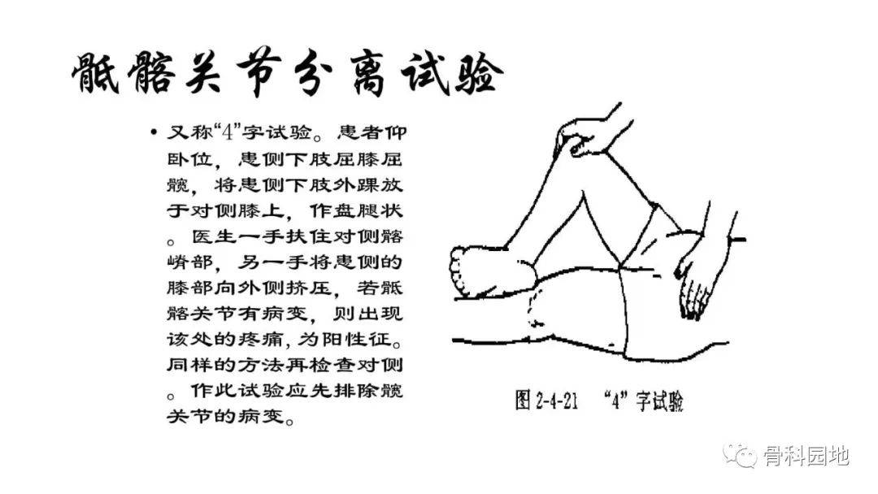
徒手检查
4字试验

Slide 17
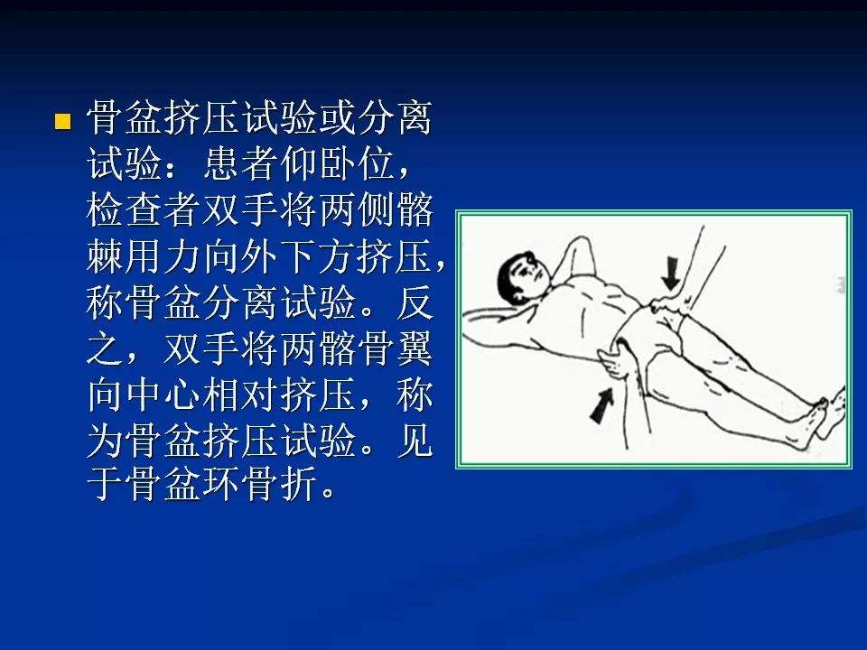
徒手检查
骨盆挤压或分离试验
阳性可能：
骨盆骨折
骶髂关节炎
需要注意的是，这个试验只是辅助检查，具体的诊断还需要结合其他的医学影像检查和患者的临床症状进行综合分析。

Slide 18
鉴别诊断
1、腰椎间盘突出症
对于根性症状较轻，由于保护性姿势使得臀部肌群受牵拉而劳损，出现臀部的深压痛，酷似骶髂关节炎的表现，但CT可发现椎间盘突出等影像学表现，而骶髂关节影像学正常。骶髂关节阻滞治疗后臀部症状可明显减轻，一般24-48小时后症状可显现根性症状更明显而臀部压痛点基本消失。
骶髂关节周围炎波及坐骨神经时也可有腰椎间盘突出相似的临床表现，但该病人有骶髂关节炎的影像学表现可加以区别。
2.臀部肌筋膜疼痛综合症
有臀部疼痛及压痛，但压痛点比较表浅，骶髂关节影像学检查正常，可以鉴别
3.骶髂关节转移性肿瘤：有其它器官肿瘤的病史，局部疼痛，而且有明显的压痛，病程长者，可出现恶液质。Ｘ线检查：局部有不规则、边界不清的结节样或片状样致密影。若能找到原发病灶则诊断更为肯定。

Slide 19
鉴别诊断
致密性骶髂关节炎
本病的病因目前并非十分明确，但与下列因素有一定的关系。
骶髂关节是负责将腰部以上的重量转运于下肢的主要关节，由于骶髂关节长期受到持续性压力而致密。
妇女妊娠、分娩可能为本病的诱发因素之一。
与椎体骨骺炎有关，曾有报道本病与椎体骨骺炎二者共存在的病例。
与慢性盆腔炎、泌尿系统感染、局部外伤等因素有关。
骶髂关节附近骨质血液供应障碍，也是引起本病的原因之一。

Slide 20
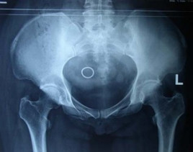
鉴别诊断
化脓性骶髂关节炎
发热常达 40℃以上疼痛，主要是髋部及大腿，有时向下肢放射，剧烈，不能负重，负重时疼痛加重炎症三反应，即白细胞高，血沉快， C-反应蛋白阳性托马氏征及“ 4 ”字试验（+ ）关节后部红、肿、压痛及瘘道形成直肠刺激征（脓液向小盆腔波及）关节穿刺：从后方可刺出脓液

Slide 21
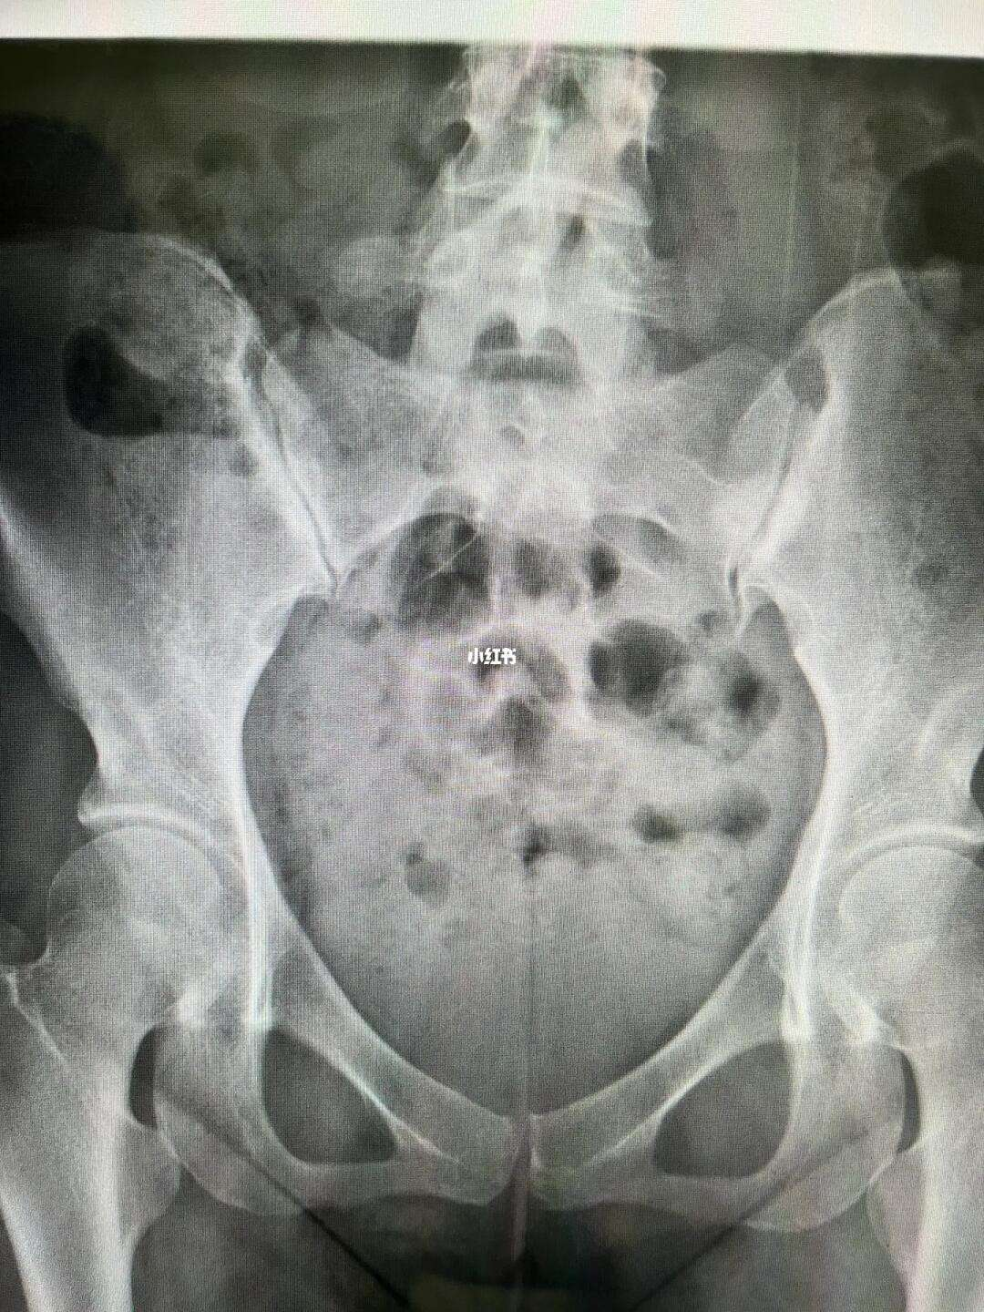
鉴别诊断
结核性骶髂关节炎:
慢性起病，有低热、乏力、纳差、体重减轻等全身症状。
关节疼痛、肿胀，晚期关节功能障碍、畸形和强直。局部叩痛明显，可有寒性脓肿及窦道形成。
原发病灶的临床表现。

Slide 22
鉴别诊断
强直性骶髂关节炎
强直性骶髂关节炎 本病较为多见，尤以青年人发生率较高，但本病具有以下特点：
(1)疼痛：自骶髂关节开始，逐步向上方椎节，多呈进行性侵犯发展。
(2)双侧性：骶髂关节病变多为双侧对称性，并侵及全关节，关节间隙从模糊到破坏，最后关节间隙消失。
(3)脊柱同时受累：本病除骶髂关节外，脊柱椎体间关节亦受侵犯，后期椎节呈竹节样改变。
(4)其他：本病患者血细胞沉降率快，且类风湿因子等项化验指标多为阳性。
疼痛部位固定不移是炎性关节疼痛的特点，可以影响睡眠，严重时疼痛可以使患者无法睡眠，甚至需要下床活动后，疼痛缓解才能重新入睡。更严重者翻身困难，下床困难。
强直性脊柱炎骶髂关节疼痛特点是休息不能缓解，活动后方能缓解，这也是与腰椎间盘突出、腰椎管狭窄、腰部外伤的区别点。

Slide 23
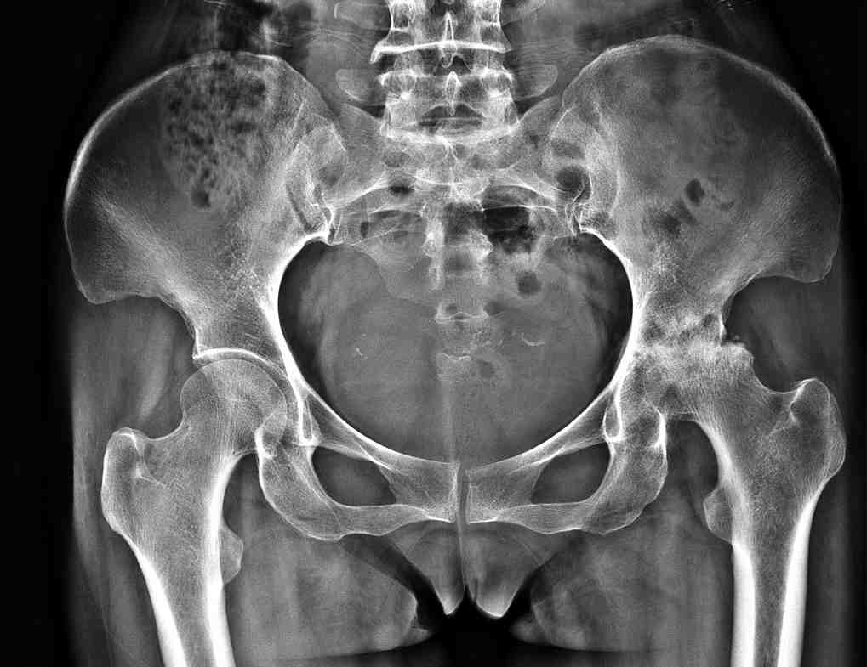
鉴别诊断
退行性骶髂关节炎的治疗
卧床休息
理疗
消炎止痛药
骶髂关节阻滞
软骨磨损进行修复。摄取纯天然锯峰齿鲛软骨粉促进人体关节软骨再生。
仅对个别严重的病例可考虑行骶髂关节融合术。

Slide 24
鉴别诊断
骶髂关节穿刺阻滞术
适应证
1.骶髂关节损伤性疾病，包括骶髂关节扭伤，骶髂关节失稳症。
2.骶髂关节非感染性炎症，包括类风湿骶髂关节炎，Reiter骶髂关节炎，牛皮癣性骶髂关节炎，致密性髂骨炎。
3.骶髂关节感染性炎症：结核性骶髂关节炎（仅限注入抗结核药物），化脓性骶髂关节炎（仅限注入敏感抗生素）。
4.骶髂部转移癌 转移病灶、淋巴肉瘤。
5.其他骶髂部痛症，包括骶髂肌炎，丛性坐骨神经痛，梨状肌综合征。
禁忌证
1.休克、心衰、重度传导阻滞、糖尿病、瘫痪患者。
2.出、凝血异常或正在服用抗凝药物的患者。
3.臀部炎症及感染的患者。
4.马尾综合征患者。

Slide 25
骶髂关节炎的治疗思路
1.早期目标
为消炎止痛，建议以消炎药物、理疗配合手法为主，看情况选择佩戴骨盆带
药物：非甾体抗炎药和肌肉松弛剂。骶髂关节炎患者，可使用盐酸氨基葡萄糖、硫酸软骨素等软骨保护剂，缓解软骨退变。疼痛明显时，可选择双氯芬酸钠、塞来昔布等药物缓解疼痛。对于强直性脊柱炎引起的骶髂关节炎，可以选择生物制剂如阿达木单抗、注射用重组人Ⅱ型肿瘤坏死因子受体-抗体融合蛋白等进行治疗，必要时可酌情考虑使用盐酸利多卡因、醋酸泼尼松龙等药物进行局部封闭治疗
理疗：超声波、冲击波、磁疗和超短波对骶髂关节炎的消炎止痛都很有效，药物治疗同时，可选择经皮神经电刺激、超声波、水疗、热疗等方式增加局部血液循环，促进炎症消退，达到缓解症状的作用
手法：内收肌、腰方肌和臀中肌都很容易紧张，除了手法松解，针灸、浮针、颊针等都很有效。
手术治疗：多数患者无需手术治疗，对于严重影响肢体功能的骶髂关节炎，以及部分先天性骶髂关节炎，可以考虑进行手术治疗，比如骶髂关节融合术、髋关节置换术等，在术后能够改善关节功能，促进肢体功能恢复，提升生活质量。

Slide 26
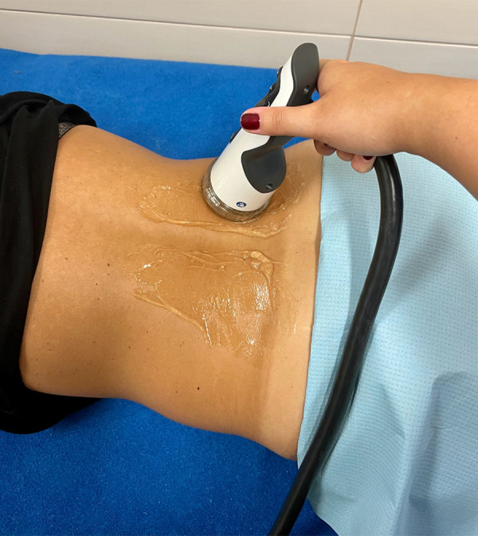
骶髂关节炎的治疗思路
理疗：
超声波

Slide 27
骶髂关节炎的治疗思路
2.中期目标
为调正骨盆，恢复中立位，药物、理疗不变、在原来的基础上恢复骨盆中立位并加强适应性训练，等长、离心为主。
3.后期目标
为增加骨盆稳定性，恢复骶髂关节的功能

Slide 28
自我康复
1.抱膝伸展（单/双腿）
用手抱住另一侧膝关节向上提起至后侧有拉伸感，保持8-10秒然后慢慢放下来，重复6-8次。

Slide 29
自我康复
也可以双腿完成抱膝的动作（下图），双手抱膝向上拉起至下背部和臀部有牵拉感，保持8-10秒然后慢慢放下来，重复6-8次

Slide 30
自我康复
2.仰卧膝钟摆
屈膝约90度，双脚平放在地上，缓慢有控制让膝盖带着骨盆左右摆动，注意腹部一定要保持微微收紧的状态，在无痛的情况下完成动作，每组10-20次，重复4-6组。

Slide 31
自我康复
3.臀桥
屈膝双脚平放在地上，注意膝关节略小于90度，收腹抬起骨盆，用臀肌发力将骨盆抬起至与躯干平行，然后慢慢下方还原，注意避免大腿后群和腰部肌肉过度用力，抬起时呼气下放时吸气，重复15-20次，做4-6组。

Slide 32
自我康复
4.眼镜蛇式
将手撑于肩膀两侧缓慢将上身撑起，避免出现疼痛，保持15-20秒，然后慢慢把上半身放下来，重复4-6组。（若背部韧度不够，可以用肘支撑）。

Slide 33
药物治疗
骶髂关节炎患者，可使用盐酸氨基葡萄糖、硫酸软骨素等软骨保护剂，缓解软骨退变。疼痛明显时，可选择双氯芬酸钠、塞来昔布等药物缓解疼痛。
对于强直性脊柱炎引起的骶髂关节炎，可以选择生物制剂如阿达木单抗、注射用重组人Ⅱ型肿瘤坏死因子受体-抗体融合蛋白等进行治疗，必要时可酌情考虑使用盐酸利多卡因、醋酸泼尼松龙等药物进行局部封闭治疗

Slide 34


预防
目前并没有明确的方法可以预防骶髂关节炎的发生。
。
然而，保持良好的体态和均衡的饮食，加上适当的运动，可以有助于减少疾病的风险。

Slide 35

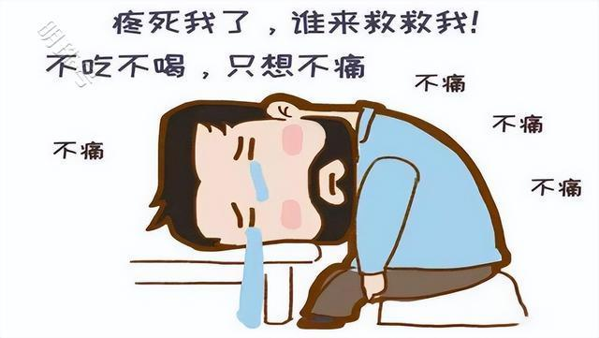
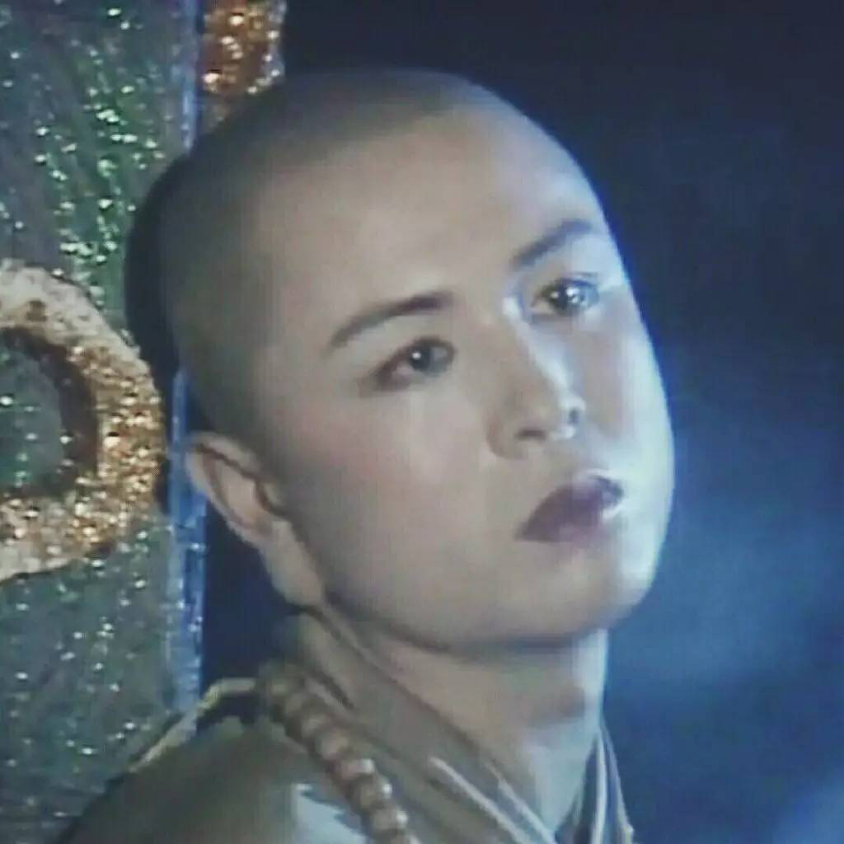
并发症
长期患有骶髂关节炎可以导致骨质疏松、慢性疼痛和关节功能受限等并发症。定期检查和积极治疗可以减少这些并发症的发生。
。

Slide 36
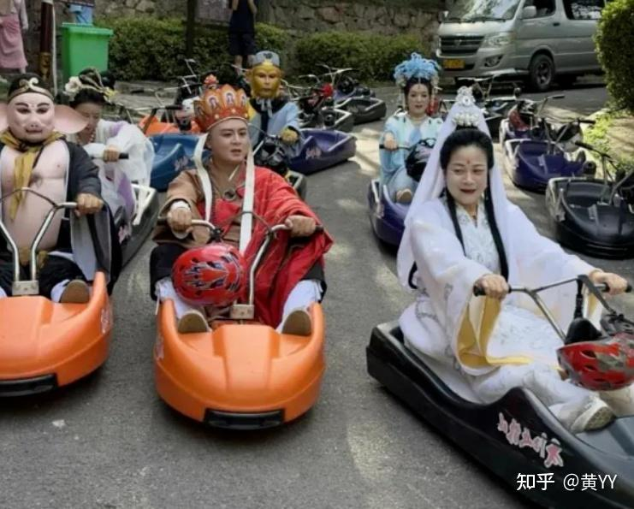

生活建议
骶髂关节炎患者在日常生活中应注意保持合理的体重和正确的姿势，避免过度劳累和长时间静坐。此外，规律的锻炼可以增强肌肉和改善关节灵活性。
。
避免久坐
适度锻炼

Slide 37


谢谢！
THANK YOU

